Slide 1

第2章 形式语言的基本知识
教学目标
本章是编译原理课程的理论基础，要求掌握形式语言的基本术语和概念。
掌握文法和语言的定义，文法的二义性与递归性的判断方法及句型的分析方法。
熟练使用文法定义程序设计语言的单词和语法成分。
对形式语言的理论有一个初步认识。

Slide 2
教学内容
2.1 字母表和符号串的基本概念
2.2 文法和语言的形式定义
2.3 句型的分析
2.4 文法和语言的分类
2.5 PL/0编译程序概述

Slide 3
2.1 字母表和符号串
符号就是字符，对吗？
不对
如∑={if,else,for,while}
字母表：符号的非空有限集 例：∑={0，1}
C语言的字母表
A＝{a,b,…,0,1,…,9, +,－,×,_/, ( , ), =… if, else,for...}
符号：字母表中的元素 例： 0，1
符号串：由字母表中的符号组成的任何有穷序列
例：0,1, 01, 10, 011，..
空符号串：无任何符号的符号串，用ε表示

Slide 4
符号串的前缀和后缀:
从符号串s的尾部删去若干个(包括0个)符号之后所余下的部分称为s的前缀
ε，0，01及011都是符号串011的前缀
ε，1，11及011都是符号串011的后缀
符号串集合：若集合A中的一切元素都是某字母表上的符号串，则称A为该字母表上的符号串集合。
例：∑={a，b，c} A={ a,aa,ac}

Slide 5
符号串的运算
符号串的连接运算
符号串x和y的连接:是把y的符号写在x的符号之后得到的符号串xy
例如x=00，y=11，则xy=0011
对于任意一个符号串s，有εs= sε=s

Slide 6
符号串的幂运算
符号串自身连接n次得到的符号串s^{n} 定义为 ss…ss ，包括n个s，称为符号串的幂运算
s⁰=ε，s¹=s，s²=ss，……
设s=01，则
s⁰=ε
s¹=01
s²=0101
……

Slide 7
符号串集合的乘积
设A、B为符号串集合，则A和B的乘积定义为：AB＝{ xy |x∈A,y∈B}
例如，A＝{a,b}，B={c,d}
则AB=
{ac,ad,bc,bd}

Slide 8
符号串集合的幂运算
有符号串集合A，定义A⁰ ={ε}, A¹=A, A²=AA, A³=AAA,…… A^{n}＝A^{n-1}A=AA^{n-1} ，n>0
例如，A＝{0,1}，则
A⁰=
A¹=
A²=
A³=
{ε}
{0,1}
{00,01,10,11}
{000,001,010,011,100,101,110,111}

Slide 9
符号串集合的闭包运算
设A是符号串集合，定义
A＋＝ A¹ ∪ A² ∪ A³ ∪……∪ A^{n} ∪……
称为集合A的正闭包。
A*＝ A⁰ ∪A＋
称为集合A的闭包。
例：A={x,y}
A＋＝？
A*＝ ？
{x,y, xx,xy,yx,yy , xxx,xxy,xyx,xyy, ……}
A¹ A² A³
{ε, x,y, xx,xy,yx,yy , xxx,xxy,xyx,xyy, ……}
A⁰ A¹ A² A³

Slide 10
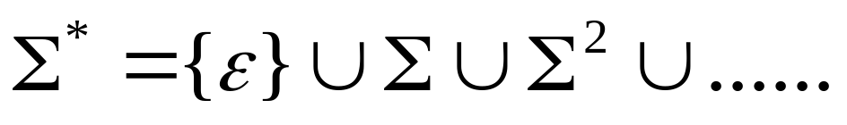
Σ的闭包Σ*
  表示Σ上的一切符号串（包括ε）组成的集合
Σ的正闭包Σ⁺
  表示Σ上的除ε外的所有符号串组成的集合
例：Σ={a,b}
Σ*={ε,a,b,aa,ab,ba,bb,aaa,aab,…}
Σ⁺={a,b,aa,ab,ba,bb,aaa,aab,…}

Slide 11
为什么对符号、符号串、符号串集合以及它们的运算感兴趣？
若A为某语言的字母表
A＝{a,b,…,0,1,…,9, +,－,×,_/, ( , ), =… if, else,for...}
B为单词集
B ={if, else,for,……,<标识符>,<常量>,……}
则B ⊂ A* 。
语言的句子是定义在B上的符号串。
若令C为句子集合，则C ⊂ B * , 程序⊂ C

Slide 12
语言是由句子组成的集合，是由一组符号所构成的集合
  字母表Σ上的一个语言是Σ上的一些符号串的集合
    字母表Σ上的每个语言是Σ*的一个子集
例如：字母表Σ={a,b} ,Σ*={ε,a,b,aa,ab,ba,bb,aaa,aab,…}
集合{ab,aabb,aaabbb,…,a^{n}b^{n},…}
或表示为{w|w∈Σ*且w=a^{n}b^{n},n≥1}为字母表Σ上的一个语言
集合{a,aa,aaa,…} 或表示为{w|w∈Σ*且w=a^{n},n≥1} 为字母表Σ上的一个语言

Slide 13
2.2 文法和语言的形式定义
文法是对语言结构的定义与描述。（或称为“语法”）。
  <赋值语句>::=<标识符>“=”<表达式>
  <表达式>::=<表达式>“+”<表达式> | <表达式>“*”<表达式>
  <表达式>::=“(”<表达式>“)” | <标识符> | <整数> | <实数>

Slide 14

赋值语句
y = x + r * 6
标识符
=
表达式
y
表达式
+
表达式
标识符
表达式
*
表达式
x
标识符
整数
r
6

Slide 15
文法的非形式定义
例：有一句子：“我是大学生” 。这是一个在语法、语义上都正确定句子，该句子的结构（称为语法结构）是由它的语法决定的 。在本例中它为“主谓结构”。
如何定义句子的合法性？
  有穷语言：只需逐一列举句子
  无穷语言：使用文法定义句子的结构，用适当条数的规
  则把语言的全部句子描述出来。文法是以有穷的集
  合刻划无穷的集合的工具。

Slide 16
1.语法规则：我们通过建立一组规则，来描述句子的语法结构。
规定用“::=”表示“由……组成”。
文法的BNF表示
<句子>::=<主语><谓语>
<主语>::=<代词>|<名词>
<代词> ::=你|我|他
<名词>::= 王民|大学生|工人|英语
<谓语>::=<动词><直接宾语>
<动词>::=是|学习
<直接宾语>::=<代词>|<名词>
Notes:
Backus Normal Form
Algol60
元符号： <, >, ::=, |
元语言：用以描述其他语言的语言
BNF是描述算法语言的元语言

Slide 17
2.由规则推导句子：有了一组规则之后，可以按照一定的方式
用它们去推导或产生句子。
推导方法：从一个要识别的符号开始推导，即用相应规则的
右部来替代规则的左部，每次仅用一条规则去进行推导。
<句子> => <主语><谓语>
<主语><谓语> => <代词><谓语>
…… ……
这种推导一直进行下去，直到所有带< >的符号都由终结符号替代为止。

Slide 18
推导方法：从一个要识别的符号
开始推导，即用相应规则的
右部来替代规则的左部，
每次仅用一条规则去进行推导。
<句子>::=<主语><谓语>
<主语>::=<代词>|<名词>
<代词> ::=你|我|他
<名词>::= 王民|大学生|工人|英语
<谓语>::=<动词><直接宾语>
<动词>::=是|学习
<直接宾语>::=<代词>|<名词>
<句子> => <主语><谓语>
=> < 代词><谓语>
=> 我<谓语>
=>我<动词><直接宾语>
=>我是<直接宾语>
=>我是<名词>
=>我是大学生

Slide 19
例：有一英语句子：The big elephant ate the peanut.
<句子>::=<主语><谓语>
<主语>::=<冠词><形容词><名词>
<冠词> ::=the
<形容词>::=big
<名词>::=elephant
<谓语>::=<动词><宾语>
<动词>::=ate
<宾语>::=<冠词><名词>
<名词> ::=peanut

Slide 20
<句子>::=<主语><谓语>
<主语>::=<冠词><形容词><名词>
<冠词> ::=the
<形容词>::=big
<名词>::=elephant | peanut
<谓语>::=<动词><宾语>
<动词>::=ate
<宾语>::=<冠词><名词>
<句子> => <主语><谓语>
=> <冠词><形容词><名词><谓语>
=> the <形容词><名词><谓语>
=> the big <名词> <谓语>
=> the big elephant <谓语>
=> the big elephant <动词><宾语>
=> the big elephant ate <宾语>
=> the big elephant ate <冠词><名词>
=> the big elephant ate the <名词>
=> the big elephant ate the peanut

Slide 21
+
上述推导可写成<句子> => the big elephant ate the peanut
说明：
(1) 有若干语法成分同时存在时，我们总是从最左的语法成
分进行推导，这称之为最左推导，类似的有最右推导（一般推
导）。
(2) 从一组规则可推出不同的句子，如以上规则还可推出
“大象吃象”、“大花生吃象”、“大花生吃花生”等句子，
它们 在语法上都正确，但在语义上都不正确。
所谓文法是在形式上对句子结构的定义与描述，而未
涉及语义问题。

Slide 22
文法的形式定义
V＝V_{N} ∪V_{T}
称为文法的字母表
文法G[S]=（V_{N}，V_{T}，P，S）
V_{N} ：非终结符号集
V_{T} ：终结符号集
P： 产生式或规则的集合
S： 开始符号（识别符号） S∈ V_{N} ，S至少要在
一条规则中作为左部出现
补: 规则的定义
α ::= β 或α→β
α∈V⁺且至少有一个非终结符，而β∈(V_{N} ∪ V_{T})*
Notes:
G: Grammer V: Vocabulary
Vn : None Vt: terminate
S:Start L:Precept

Slide 23

【例2.1】程序语言中只含+、*运算的算术表达式，用i表示变量或常数，其文法可以表示为：
描述了表达式的语法规则
G=(V_{T} , V_{N}, S, P)，其中:
V_{N}={表达式}
V_{T}={+,*,(,),i}
S=〈表达式〉
P={〈表达式〉→〈表达式〉+〈表达式〉
〈表达式〉→〈表达式〉*〈表达式〉
〈表达式〉→(〈表达式〉)
〈表达式〉→i
}

Slide 24
几点说明：
产生式左边符号构成集合V_{N} ，且 S ∈ V_{N}
V_{N} ：代表程序的语法成份，如“＜表达式＞”，它不会
出现在程序中
V_{T} ：会出现在程序中，如i+i
给定一个 文法，实际只需给出产生式集合，并指定识别符号
G[表达式]:
〈表达式〉→〈表达式〉+〈表达式〉
〈表达式〉→〈表达式〉*〈表达式〉
〈表达式〉→(〈表达式〉)
〈表达式〉→i

Slide 25
有些产生式具有相同的左部，可以和在一起
G[E]：
E→E+E|E*E|(E)|i

Slide 26
【例2.2】某种语言的标识符是以字母开头的字母数字串，如果用L表示<字母>，D表示<数字>，用S表示字母数字串
描述了标识符的词法规则
G[S]：
S→L|SL|SD
L→a|b|…|z
D→0|1|…|9

Slide 27

描述了无符号整数的词法规则
例：无符号整数的文法：
G[<无符号整数>]
<无符号整数> → <数字串>
<数字串> → <数字串> <数字> | <数字>
<数字> →0 | 1 | 2 | 3 | …… | 9

Slide 28
G[S]：
S→L|SL|SD
L→a|b|…|z
D→0|1|…|9
说明：
描述词法规则的文法
终结符集是输入字符集，它是构成单词的最基本元素
G[E]：
E→E+E|E*E|(E)|i
描述语法规则的文法
终结符集是经词法分析识别后的单词集，如变量i,运算符+、*和分界符(、)，它们被视为语法分析中最基本元素
Notes:
BNF：Backus Normal Form
Backus 在描述ALGOL 60 中首次使用
::=、|、<、>称为元符号
由元符号组成的语言为元语言，用以描述其他语言的语言
BNF是用以描述算法语言的元语言

Slide 29
文法的表示方法
1. BNF的元符号： <, >, ::=, |
2. EBNF： 扩充的BNF的元符号： <, >, ::=, |, {, }, [, ] (, )
3.语法图
标识符
字母
字母
数字
无符号整数
数字

Slide 30
推导的形式定义
如果α→β是文法G=(V_{T}，V_{N}，S，P)的一个产生式，
γ，δ∈V*，有符号串x，y满足
x=γαδ，y=γβδ,
则称y是x的直接推导，
也可以说，y直接归约到x，记作x ⇒ y。
直接推导：用产生式的右部替换产生式的左部
直接归约：用产生式的左部替换产生式的右部的过程

Slide 31
根据文法和推导的定义，可推出终结符号串
G[S]：
S→L|SL|SD
L→a|b|…|z
D→0|1|…|9
S=>SD, 使用规则S→SD，其中γ=δ=ε；
SD=>LD,使用规则S→L，其中γ=ε,δ=D；
LD=>aD,使用规则L→a，其中γ=ε,δ=D；
aD=>a1, 使用规则D→1，其中γ=a,δ=ε。

Slide 32
例如：G[<无符号整数>]
(1) <无符号整数> → <数字串>
(2) <数字串> → <数字串> <数字>
(3) <数字串> → <数字>
(4) <数字> →0 | 1 | 2 | 3 | …… | 9
<无符号整数> <数字串> <数字串> <数字>
<数字><数字> 1 <数字>
1 0
==>
==>
(1)
(2)
==>
==>
(3)
(5)
==>
(6)
当符号串已没有非终结符号时，推导就必须终止。因为
终结符不可能出现在规则左部，所以将在规则左部出现的符
号称为非终结符号。

Slide 33
如果存在直接推导序列：
x ⇒ y0 ⇒ y1 ⇒ y2…yn=y
则称这个序列是一个从x至y的长度为n（n>0）的推导，或称y归约到x，记作x y。
若有x y，或x=y，则记作x y。
＋
=>
＋
=>
*
=>
例：x ⇒ S ⇒ SD ⇒ LD ⇒ aD ⇒ a1=y
G[S]：
S→L|SL|SD
L→a|b|…|z
D→0|1|…|9
＋
=>
*
=>
记作x y或记作x y

Slide 34
语言的形式定义
句子是所有终结符
号组成的句型
文法G[S]所产生的
所有句子的集合
文法G[S]
（1）句型： α是句型 ⇔ S ⇒ α,且α ∈V*；
（2）句子： α是句子 ⇔ S ⇒ α, 且α∈V_{T}*；
（3）语言：L（G[S]）={α | α ∈V_{T}*,S ⇒ α }；
*
+
+
G[E]：
E→E+E|E*E|(E)|i
句型：
E+E
E+E*E
E+E*i
E+i*i
句子：
i+i
i*i
i+i*i
(i+i)*i

Slide 35
形式语言理论可以证明以下两点：
（1）G →L（G）；
（2）L(G)→G1，G2，……，Gn；
已知文法，求语言，通过推导；
已知语言，构造文法，无形式化方法，更多是凭经验

Slide 36
已知文法，求语言，通过推导
例：G[S]
S ::= aSb |ab
求其所产生的语言。
L(G[S])={a^{n}b^{n}|n≥1}
若S ::= aSb | ε ，如何？
L(G[S])={a^{n}b^{n}|n≥0}
课堂练习1：G[S]
S ::= bA
A ::= aA|a
L(G[S])={ba^{n}|n≥1}
课堂练习2：G[S]
S ::= AB
A ::= aA|a
B ::= bB|b
L(G[S])={a^{m}b^{n}|m,n≥1}

Slide 37
若n≥0，如何？
例：{ab^{n}a|n≥1},构造其文法
G1[S]： S→aBa,
B→ ε |bB
G2[S]： S→aBa,
B→ ε |Bb
G1[S]： S→aBa,
B→b|bB
G2[S]： S→aBa,
B→b|Bb
G[S]： S →AB
A →aAb|ab
B→cB| ε
课堂练习3：{a^{n}b^{n}c^{i} |n≥1,i ≥0},构造其文法
定义. G和G’是两个不同的文法，若 L(G) = L(G’) ,
则G和G’为等价文法。

Slide 38
例：构造一个文法，使其描述的语言是无符号整数。
G[S]：
S→SD|D
D→0|1|2|3|4|5|6|7|8|9
G[<无符号整数>]
<无符号整数> → <数字串>
<数字串> → <数字串> <数字> | <数字>
<数字> →0 | 1 | 2 | 3 | …… | 9

Slide 39
编译感兴趣的问题是:
给定x, G, 求x ∈ L(G) ?
G
y
x
算法1
x ∈ L(G) ?
算法2
停机
n
出错处理
<赋值语句>∷= <标识符>= <表达式>

Slide 40
递归文法
1.递归规则：规则右部有与左部相同的符号
左递归规则：A→A…
右递归规则：A→…A
自嵌入递归规则：A→…A…
2.递归文法：含有递归规则的文法，为直接递归文法
A→Ba
B→Ab
G[S]：
S→L|SL|SD
L→a|b|…|z
D→0|1|…|9
间接递归文法

Slide 41

递归文法的优点：可用有穷条规则，定义无穷语言
例：对于前面给出的无符号整数的文法是有递归文法，用12条规则就可以定义出所有的无符号整数。若不用递归文法，那将要用多少条规则呢？
!
G[S]：
S→SD|D
D→0|1|2|3|4|5|6|7|8|9

Slide 42
G[E]：E→i+i|i*i|(i+i)*i
该文法所描述的语言为L(G)={i+i,i*i,(i+i)*i}，无法表示无穷的表达式语言
会造成死循环（后面将详细论述）
左递归文法的缺点：不能用自顶向下的方法来进行语法分析

Slide 43
2.3 句型的分析
句型的分析： 是指识别输入的符号串是否为某一文法的
句型(或句子)的过程
对于同一个句型或句子，可以通过不同的推导序列推导出来，这是因为在推导过程中所选择的非终结符的次序不同
G[E]：E→E+E|E*E|(E)|i
i+i*i的推导序列有哪些？

Slide 44
规范推导与规范归约
最左(右)推导指对于一个推导序列中的每一直接推导，被替换的总是当前符号串中的最左(右)非终结符号。最右推导也称为规范推导。
规范推导的逆过程，称为最左归约，也称为规范归约。
用最左推导所推导出的句型称为最左句型
用最右推导所推导出的句型称为最右句型，通常称为规范句型

Slide 45
语法树与文法的二义性
赋值语句
语法分析的结果-----语法树
标识符
=
表达式
y
表达式
+
表达式
标识符
表达式
*
表达式
x
标识符
整数
r
6

Slide 46
1.语法树：描述一个句子的语法结构
语法成分（非终
结符）
<句子>
单词符号（
终结符号)
<主语>
<谓语>
<冠词>
<形容词>
<名词>
<动词>
<宾语>
<冠词>
<名词>
The
big
elephant
ate
the
peanut

Slide 47
S
U
V
a
b
c
d
语法树：句子结构的图示表示法，它是一种有向图，由
结点和有向边组成。
结点：符号
根结点：识别符号
中间结点：非终结符
叶结点：终结符或非终结符
有向边：表示结点间的派生关系

Slide 48
句型推导过程<==>句型语法树的生长过程
由推导构造语法树
1
从识别符号开始，逐步建立推导序列。
由根结点开始，自上而下建立语法树。

Slide 49
例：G[<无符号整数>] 句型10
[<无符号整数>]
<无符号整数>
==>
<数字串>
规范推导
==>
<数字串> <数字>
<数字串>
==>
<数字串> 0
<数字串>
<数字>
==>
<数字> 0
==>
10
<数字>
0
1

Slide 50
由语法树构造推导
2
自下而上地修剪子树的末端结点，直至把整棵树剪掉（留根），每剪一次对应一次规约。
从句型开始，自右向左地逐步进行规约，建立推导序列。

Slide 51
规范规约与规范推导互为逆过程
<无符号整数>
[<无符号整数>]
==>
<数字串>
<数字串>
==>
<数字串> <数字>
==>
<数字串> 0
<数字串>
<数字>
==>
<数字> 0
<数字>
0
==>
10
1

Slide 52
2.文法的二义性
定义:若一个文法的某句子存在两个不同的最右(最左)推导，则该文法是二义性的，否则是无二义性的。
G[E]：
E→E+E|E*E|(E)|i
课堂练习：
对于句子i＋i * i ，给出两种不同的规范推导，并画出语法树

Slide 53
(1) E==>E+E==>E+E*E ==>E+E*i ==>E+i*i ==> i＋i * i
(2) E==> E*E ==> E*i ==> E+E*i ==> E+i*i ==> i＋i * i
这两种不同的推导对应了两种不同的语法树
E
E
E
+
E
E
*
E
i
E
E
E
E
i
*
+
i
i
i
i

Slide 54
若文法是二义性的，则在编译时就会产生不确定性
文法的二义性是不可判定的，即不可能构造出一个算法，通过有限步骤来判定任一文法是否有二义性。
可以采用两种途径来解决文法的二义性问题
不改变文法中原有的规则，仅加进一些语法的非形式规定。
规定“*”运算优先级高于“+”运算，且服从左结合
1
2
改写文法，把排除二义性的规则合并到原有文法中

Slide 55
例:算术表达式的文法
E::= E+T | T
T ::= T*F | F
F ::= (E) | i
G[E]：
E→E+E|E*E|(E)|i
E
E
+
T
T
T
*
F
F
F
i
i
i

Slide 56
2.4 文法和语言的分类
形式语言(乔姆斯基)：通过抽象，对语言进行形式化描述
用一组数学符号和规则来描述的语言称为形式语言
Σ*的任何子集称作Σ上的形式语言
L（G[S]）={α | α ∈V_{T}*,S ⇒ α }
由文法定义语言
+
文法和语言分类：0型、1型、2型、3型
这几类文法的差别在于对产生式施加不同的限制。

Slide 57
0型： P： α ::=β
其中α∈V*且至少含有一个非终结符，β∈V*
0型文法称为无约束短语结构文法。规则的左部和右部都可以是符号串，一个短语可以产生另一个短语。
0型语言：L0

Slide 58
0型文法
G[S]:
S→ABS|AB
AB→BA
A→0
B→1
该文法产生的语言为
L(G[S])={x|x是由n个01或10组成的二进制数字串，n≥1}

Slide 59
例：0型
文法G[S]：
S→ACaB
Ca→aaC
CB→DB
aB→Ba
CB→E
aD→Da
AD→AC
aE→Ea
AE→ε

Slide 60
1型文法 ：
P： αAβ ::= αγβ
其中 A∈V_{N}，α，β ∈V*， γ ∈V＋
称为上下文敏感或上下文有关。也即只有在α 、 β这样的
上下文中才能把A改写为γ
1型语言：L1

Slide 61
例：1型（上下文有关）文法G[S]：
S→aSBE
S→aBE
BE→bE
aB→ab
bB→bb
bE→be
eE→ee

Slide 62
2型： P： A::= β
其中 A∈ V_{N} ，
β ∈V*
称为上下文无关文法。也即把A改写为β时，不必考虑上下文。
2型语言：L2

Slide 63
例：2型（上下文无关）文法
文法G[S]： S→AB
A→BS|0
B→SA|1
S→ε

Slide 64
3型文法：
（左线性）
P： A:=a
或 A::=Ba
其中 A、B∈ V_{N}
a∈ V_{T}
（右线性）
P： A:=a
或 A::=aB
其中 A、B∈ V_{N}
a∈ V_{T}
3型文法称为正则文法。它是对2型文法进行进一步限制。
左线性 和右线性文法是相互等价的
3型语言：L3 又称正则语言
.

Slide 65
例：3型文法
G[S]：
S→0A|1B|0
A→0A|1B|0S
B→1B|1|0
G[I]： I → lT
I → l
T → lT
T → dT
T → l
T → d

Slide 66
有关文法的实用限制
文法中不能含有有害规则和多余规则
1、 若文法中有如U::=U的规则，则这就是有害规则，它会引
起二义性，而无任何用处。
例如存在U::=U， U::= a | b,则有两棵语法树：
U
U
U
a
a

Slide 67
2、 多余规则：
（1）某条规则U::=u的左部非终结符U（U不是识别符号），不在任何其他规则右部出现，即所有的推导始终不会用到此规则。
（2）在推导句子的过程中，一旦使用了该规则，将推不出任何终结符号串。即该规则中含有推不出任何终结符号串的非终结符。
若还有U::=a，则此规则
并非多余
例如给定G[S]，若其中关于U的规则只有如下一条：
U::=xUy
该规则是多余规则。
若某文法中无有害规则或多余规则，则称该文法是压缩过的。

Slide 68
四种文法之间的逐级“包含”关系
0型文法
1型文法
2型文法
3型文法
根据上述讨论，L0 L1 L2 L3
0型文法可以产生L0、L1、L2、L3，但2型文法只能产生L2，不能产生L1。
∪
∪
∪

Slide 69
形式语言与自动机
0型文法（图灵机）
1型文法（不确定的界限自动机）
2型文法（不确定的下推自动机）
3型文法（有限自动机）

Slide 70
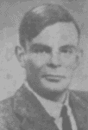
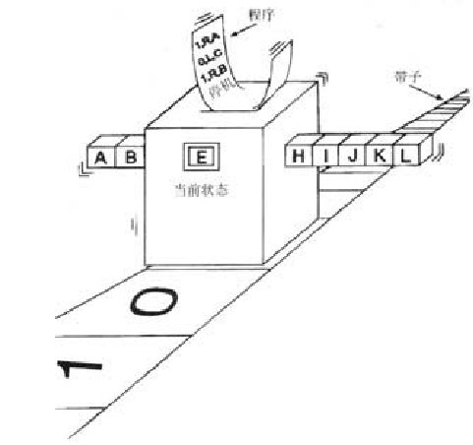
图灵机

Slide 71
2.5 PL/0编译程序概述
PL/0源程序
PASCAL语言的子集，功能简单，结构清晰，可读性强，具备了一般高级语言的必备部分
PL/0编译程序
pcode代码
pcode解释程序

Slide 72
PL/0语言的功能
语句类型
（1）赋值语句；
（2）语句串，即begin…end语句；
（3）条件语句，即if语句；
（4）循环语句，即while语句；
（5）过程调用语句，即call语句；
（6）输入语句，即read语句；
（7）输出语句，即write语句。

Slide 73
数据类型
整型
说明类型
（1）常量说明（全局）
（2）变量说明；
（3）过程说明。

Slide 74
标识符（字母开始的字母数字串）的有效长度是10
数字最多为14位
过程无参，可嵌套（最多三层）定义，可递归调用
变量的作用域同PASCAL
13个保留字：if, then, while, do, read, write, call, begin, end, const, var, procedure, odd

Slide 75
PL/0程序示例
const a=10;
var b,c;
procedure p;
begin
c:=b+a
end;
begin
read(b);
while b#0 do
begin
call p; write(2*c); read(b)
end
end.
不区分大小写

Slide 76
PL/0语言的文法
EBNF在此基础上又增加了三种元符号，约定如下：
{ }
表示其内语法成分可以重复
例如：A→Aα|β，可改写为：A→{α}β。
[ ]
表示方括号内的成分为任选项；
例如：A→αβ|α，可改写为：A→α[β]。
( )
例如：A→αβ1|αβ2|…|αβn，
可改写为：A →α(β1|β2|…|βn )

Slide 77
EBNF示例
<整数>∷=[+|-]<数字>{<数字>}
<数字>∷=0|1|2|3|4|5|6|7|8|9
<整数>∷=[+|-]<非零数字>{<数字>}|0
<非零数字>∷=1|2|3|4|5|6|7|8|9
<数字>∷=0|1|2|3|4|5|6|7|8|9

Slide 78
PL/0语言文法的EBNF表示
〈程序〉∷=〈分程序〉.
〈分程序〉∷=[〈常量说明部分〉][〈变量说明部分〉][〈过程说明部分〉]〈语句〉
〈常量说明部分〉∷=CONST〈常量定义部分〉{，〈常量定义〉}；
〈无符号整数〉∷=〈数字〉{〈数字〉}
〈变量说明部分〉∷=VAR〈标识符〉{，〈标识符〉}；
〈标识符〉∷=〈字母〉{〈字母〉|〈数字〉}
……

Slide 79
语法图
程序
分程序
.
分程序
const
ident
number
=
,
;
var
ident
，
;
;
procedure
ident
;
分程序
语句

Slide 80
PL/0程序示例－－改错
var a,b,c;
begin
read(a,b);
c=100
if(a>0) then{b=b+1;write(b);} else write(c);
write(a,b,c);
end.

Slide 81
PL/0编译程序的总体设计
一遍扫描方式
PL/0源程序
读单词
词法分析程序
核心
表格管理程序
语法语义分析程序
出错处理程序
代码生成程序
生成目标代码
目标程序

Slide 82
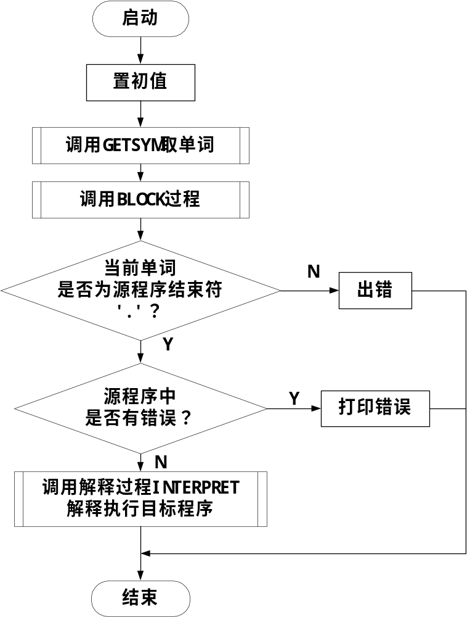
编译程序总体流程图

Slide 83
小结
内容：
  符号串和符号串集合的运算、文法和语言的定义
  几个重要概念：规范推导、规范归约、递归文法、文法的二义性
  文法的BNF、EBNF、语法图表示
  文法和语言的分类
重点：在理解基本概念的基础上
  根据给定的语言写出文法、根据给定的文法确定语言
  判断文法的二义性
难点：
  关于文法和语言的概念是形式语言的理论基础，形式语言抽象地定义为一个数学系统
  “形式”是指：语言的所有规则以符号串的方式来描述。文法就是这样一个工具
  推导，文法与语言的相互转换

